Slide 1
Informační zdroje v zoologii
Zoological resources of information

i
4. Vyhledávání literatury v elektronických databázích
Search of literature in electronic databases
Igor Malenovský
Ústav botaniky a zoologie, PřF MU
Kamenice 5, UKB Brno (A31-118)
malenovsky@sci.muni.cz, tel. 549 498 8094

Slide 2






Veřejné internetové vyhledávače
Public internet browsers
Jednoduché
Google, Bing, Lycos,
Yahoo, Seznam, …
Meta-vyhledávače
Web Crawler
kombinuje výsledky hledání Google
a Yahoo
www..google.com
www.bing.com
www.seznam.cz
www.yahoo.com
www.lycos.com
www.webcrawler.com

Slide 3

Odborné
Google Scholar
- vyhledává recenzované články, dizertační práce, knihy, abstrakty a citace, od akademických nakladatelství, odborných společností, archivů preprintů a dalších odborných organizací
Rozšířené vyhledávání
- jméno autora (“M Macholan”)
- název článku („Population ecology of feral house mice“)
klíčová slova (key words) (house mice, mouse, Mus, population, ecology)
- předmětová hesla (subject area) (population ecology, population biology, ecology,…)
scholar.google.com

Slide 4

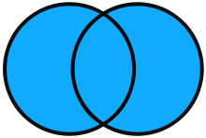

Booleovské operátory
(Boolean operators)
logické vyhledávací operátory k tvorbě rešeršního dotazu
AND nalezne zdroje obsahující obě (všechna) klíčová slova zaráz (zužuje dotaz); většinou přednastaveno
OR nalezne zdroje obsahující alespoň jedno z klíčových slov (rozšiřuje dotaz, vhodné např. pro synonyma, zkratky, pravopisné formy apod.)
NOT nalezne zdroje obsahující jen slova před operátorem, které však zároveň neobsahují slova za ním (zužuje dotaz)
AND
OR
NOT

Slide 5
„“ vyhledá přesně stanovené spojení slov
(„mice gene“)
( ) ke složení slov a operátorů
(mouse OR mice) AND (gene OR pseudogene)
WITHIN X klíčová slova oddělená v textu max. 3 slovy
(mice WITHIN 3 gene)
NEAR klíčová slova oddělená v textu max. 10 slovy
(mice NEAR gene)
BEFORE, klíčová slova ve specifikovaném pořadí
AFTER (mice BEFORE gene, mice AFTER gene)
* nahrazuje libovolný počet písmen v klíčovém slovu
(patent*= patent, patents, patented, atd.,
behavi*r = behaviour, behavior)
?, ??, ??? nahrazuje 1-3 písmena v klíčovém slovu
(fib?? = fiber, fibre)

Slide 6
Typy elektronických databází
faktografické: obsahují konkrétní údaje (např. taxonomické databáze)
encyklopedické
bibliografické: bibliografické údaje (citace), údaje o obsahu (abstrakt, klíčová slova)
plnotextové (fulltext): kromě bibliografických údajů i propojení na samotný text článku v elektronické podobě

Slide 7
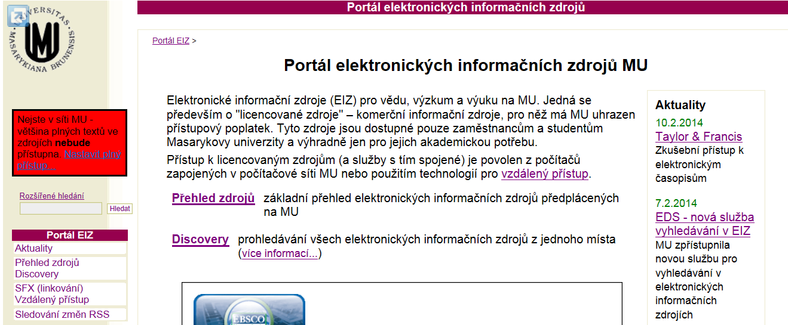
https://ezdroje.muni.cz/

Slide 8
Postup rešerše
1. Příprava klíčových slov: jména autorů, jména organismů, předmětová hesla (inspirace např. z jiných článků)
2. Výběr databáze: https://ezdroje.muni.cz/
3. Vyhledávání: s použitím Booleovských a dalších operátorů
4. Prohlédnutí a výběr zajímavých citací
5. Uložení citací
6. Vytvoření vlastní databáze

Slide 9
Tvorba rešeršního dotazu
cílem je najít co nejvíce co nejrelevantnějších zdrojů
při malém počtu výsledků použít nadřazená klíčová slova
při příliš velkém počtu výsledků omezit hledání např. jen na název/abstrakt dokumentu, stanovit minimální počet výskytů klíčového slova, omezit časový rámec (např. jen publikace od roku 2000), jazyk nebo typ publikace (např. jen články v časopisech)

Slide 10
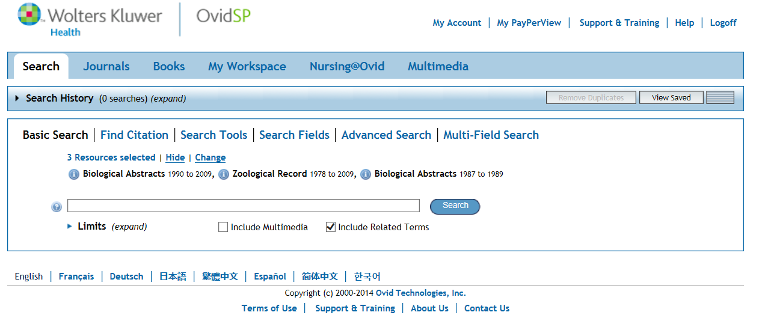
Příklady bibliografických databází
Zoological Record – nejkompletnější (co do počtu zahrnutých časopisů i časové kontinuity) zoologická databáze s důrazem na taxonomii, systematiku, faunistiku apod.
MU: přístup 1978–2009 (platforma Ovid), 2008–současnost (Web of Science: All databases search)

Slide 11
Domácí úkol
1. Najděte 10 odkazů na vědecké zdroje v odborných databázích k Vaší skupině a tématu. Použijte klíčová slova jako např.:
taxonomy, prey, behaviour/behavior, chromosome, evolution, competition, predation, social, distribution, gene, activity, population, temperature, development, dispersal, karyotype, behavioral ecology, communication, ...
2. Uložte jejich bibliografické citace bez abstraktu, klíčových slov a popisných informací.
3. Zformátujte citace podle jednotného vzoru doporučeném pro bakalářské práce na ÚBZ

